Slide 1



Сєвєродонецьк - результати реалізованих проектів з енергосервісу. Перспективи розширення пулу ЕСКО-проектів
ЕНЕРГОСЕРВІС
У БЮДЖЕТНІЙ СФЕРІ УКРАЇНИ

Slide 2
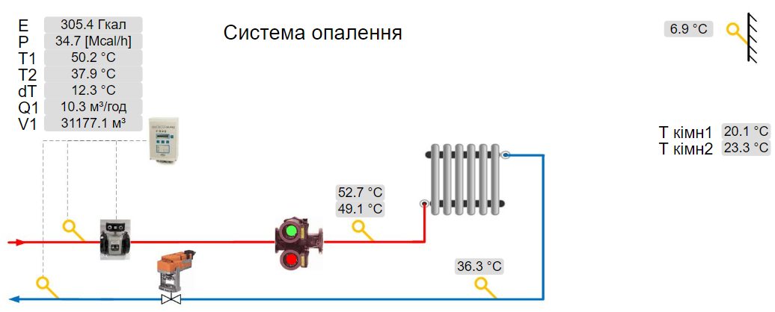
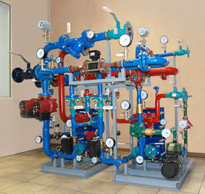
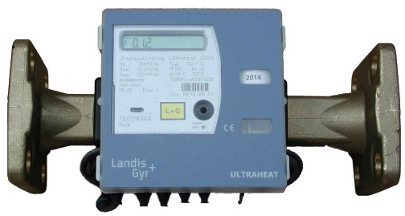

Впроваджені енергоефективні заходи* за енергосервісними договорами
Загальноосвітні навчальні заклади Сєвєродонецької міської ради
Встановлено диспетчеризацію та онлайн енергомоніторинг на 10 закладах
Встановлено індивідуальні теплові пункти по 7 закладах управління освіти
Замінено 9 вузлів обліку теплової енергії
Управління об’єктами (ЕСКО-моніторинг)

Slide 3
Середньозважена економія на 8% вища за планову
33%-середньозважена фактична економія
25%-планова економія

Slide 4
За п’ять місяці Бюджет зекономив 3,596 млн. грн на опалення
Всього зменшення витрат на оплату теплової енергії склало 3596,2 тис. грн

Slide 5
Прямі вигоди бюджету склали 0,557 млн. грн (за 5 місяці)
Всього фактична економія бюджетних коштів склала 557,4 тис. грн

Slide 6














Фактичні результати інвестицій
Якісні результати:
Підвищення комфорту перебування
Дотримання санітарних вимог
Подовження життєвого циклу будівель
Дотримання лімітів споживання
Нові обладнання і матеріали
у власності громади після закінчення ЕСКО-договорів

Slide 7





Результати інвестицій
10 об’єктів бюджетної сфери
≈ 6,5 років
строк договорів
Фінансово-економічні вигоди для бюджету:
Економія понад 2,5 тис. Гкал
енергії щороку
Економія бюджетних коштів щороку:
понад 0,25 млн грн
щороку під час дії
ЕСКО-договорів
Понад 2,5 млн грн
щороку після завершення
ЕСКО-договорів

Slide 8
Дякую за увагу!

